Slide 1
Γαλλικό μανικιούρ
μάθημα
Παρουσίαση20 /02/2023

Slide 2
ΣΤΟΧΟΙ:
Να περιγράφετε τη μέθοδο του Γαλλικού Μανικιούρ.

Slide 3
Γαλλικό Μανικούρ
Το Γαλλικό Μανικιούρ εμφανίστηκε το 1976.
Έχει προέλευση Αμερικάνικη.
Είναι βαφή μόνο του ελεύθερου άκρου του νυχιού με λευκή χρωστική και πέρασμα μετά ολόκληρου του σώματός του με διάφανη βάση.

Slide 4
Γαλλικό Μανικιούρ
Ο Jeff Pink( make up artist του Hollywood ) επινόησε το Γαλλικό μανικιούρ όταν στη δεκαετία του ‘80 οι σκηνοθέτες έψαχναν να βρουν ένα ουδέτερο χρωματικό τύπο βαφής νυχιών των πρωταγωνιστών ταινιών που θα ταίριαζαν με όλα τα ρούχα, τα χρώματα και τα σκηνικά.

Slide 5
Γαλλικό Μανικιούρ
Το κέντρο της μόδας ήταν το Παρίσι έτσι επικράτησε η ονομασία του «Γαλλικού Μανικιούρ».
Από το 1976 έως σήμερα έχει δεχθεί πολλές παραλλαγές και συνδυασμό χρωμάτων αυτή η τεχνική.

Slide 6
Στάδια εφαρμογής Γαλλικού Μανικιούρ
Είναι όμοια με του απλού βερνικιού με τη διαφορά ότι στο γαλλικό εφαρμόζουμε χρωστική (ασβέστη) μόνο στο ελεύθερο άκρο.
Στο σώμα του νυχιού εφαρμόζουμε διάφανη βάση ή το βάφουμε με ‘γαλακτερό’ ή ‘ροδαλό χρώμα’ για πιο φυσικό αποτέλεσμα.
Τελειώνουμε με την εφαρμογή του top doat για σταθεροποίηση και λάμψη.

Slide 7
Στάδια εφαρμογής Γαλλικού Μανικιούρ
Στο εμπόριο κυκλοφορούν βοηθητικές αυτοκόλλητες ταινίες για εύκολο χρωματισμό του ελεύθερου άκρου.
Τις ταινίες τις προσαρμόζουμε τόσα εκατοστά πιο μέσα από το ελεύθερο άκρο ανάλογα με το επιθυμητό πάχος που θέλουμε να πετύχουμε.
Αφού βάψουμε με τον ασβέστη το ελεύθερο άκρο περιμένουμε περίπου 2 λεπτά να στεγνώσει.
Στη συνέχεια ξεκολλάμε την ταινία και ολοκληρώνουμε την βαφή του νυχιού.

Slide 8
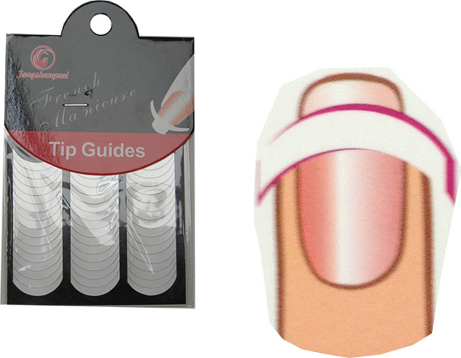
Στάδια εφαρμογής Γαλλικού Μανικιούρ

Slide 9
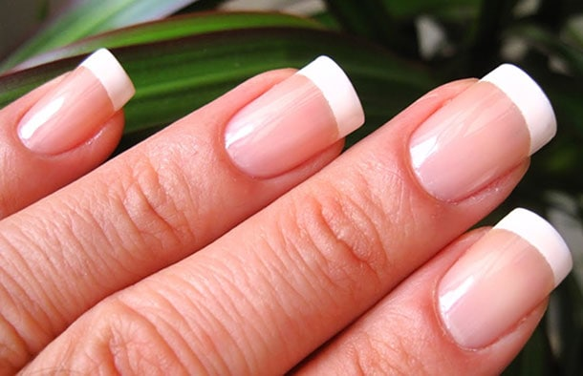

Slide 10
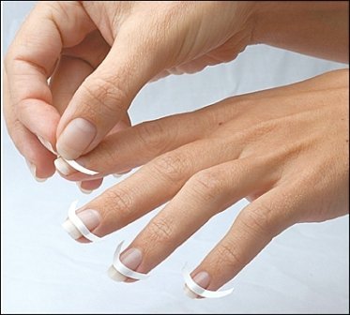

Slide 11
Γαλλικό Μανικιούρ
Τι θα χρειαστείτε:
1 σετ για γαλλικό μανικιούρ
ή
Λευκό βερνίκι νυχιών
Διάφανο ροζ ή απαλό μπεζ βερνίκι
Διαφανές βερνίκι για βάση
Γυαλιστερό βερνίκι για το φινίρισμα
Αυτοκόλλητα για γαλλικό (προαιρετικά)
Χάρτινη λίμα
Ξυλάκι και πενσάκι για επωνύχια (προαιρετικά)

Slide 12
Γαλλικό Μανικιούρ
Βήμα πρώτο:
Ξεβάψτε πρώτα τα νύχια σας.
Περιποιηθείτε το σχήμα τους .
Καθαρίστε το παλιό βερνίκι με κατεύθυνση από το άκρο του νυχιού προς το κέντρο.
Σπρώξτε τα επωνύχια με το pusher και κόψτε μόνο ότι περισσεύει απ' τις παρωνυχίδες, με προσοχή να μην τραυματίσετε το δάχτυλο.
Αφού περιποιηθείτε τα επωνύχια δώστε σχήμα στα νύχια με τη λίμα.

Slide 13
Γαλλικό Μανικιούρ
Βήμα δεύτερο:
Αν τα νύχια σας είναι εύθραυστα βάλτε διάφανη βάση ή σκληρυντικό.
Αν είναι σε καλή κατάσταση, προτιμήστε απλό βερνίκι βάσης και περιμένετε να στεγνώσουν τελείως.

Slide 14
Γαλλικό Μανικιούρ
Βήμα τρίτο:
Βάψτε προσεκτικά μια λεπτή λευκή γραμμή μόνο τις άκρες των νυχιών με το λευκό βερνίκι και αφήστε τα να στεγνώσουν καλά.
Αν θέλετε να μην γίνει πολύ έντονη η γραμμή, προτιμήστε πινελάκι με λεπτή μύτη το οποίο θα σύρετε πάνω στην μύτη του νυχιού με μια συνεχόμενη σταθερή κίνηση από τη μια άκρη στην άλλη.
Μπορείτε να χρησιμοποιήσετε τα ειδικά αυτοκόλλητα-οδηγούς για το γαλλικό.
Κολλήστε το καθένα προσεκτικά σε κάθε νύχι, ώστε να καλύπτει τη βάση του νυχιού και να σχηματίζει καμπύλη εκεί που έχει και το νύχι καμπύλη.

Slide 15
Γαλλικό Μανικιούρ
Βήμα τέταρτο:
Αφού στεγνώσουν καλά οι άκρες (αν χρησιμοποιήσατε αυτοκόλλητα αφαιρέστε τα προσεκτικά)
περάστε ολόκληρο το νύχι με το ροζ ή το μπεζ βερνίκι.

Slide 16
Γαλλικό Μανικιούρ
Βήμα πέμπτο:
Τελειώστε με το διαφανές βερνίκι για λάμψη.
Θα δώσει εκτυφλωτικό χρώμα στα νύχια σας και θα τα βοηθήσει να αντέξουν περισσότερο!

Slide 17
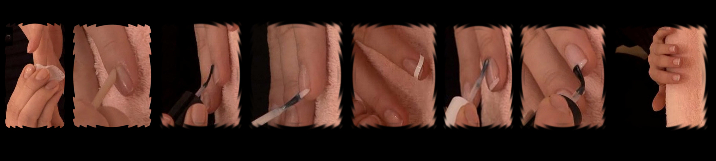

Slide 18
Παραλλαγές του γαλλικού μανικιούρ
Το γαλλικό μανικιούρ κυκλοφορεί σε πολλές παραλλαγές χρωμάτων και σχημάτων. Τα σχήματα που μπορεί να πάρει το ελεύθερο άκρο του γαλλικού, ανεξάρτητα από το υλικό κατασκευής του, είναι:

Slide 19
Παραλλαγές του γαλλικού μανικιούρ
1. Αμύγδαλο: Το σχήμα αμυγδάλου είναι πολύ θηλυκό και ντελικάτο. Θεωρείται ότι είναι το κλασικό σχήμα των νυχιών. Κάνει τα δάχτυλα να φαίνονται πιο λεπτά και μακριά. Ιδανικό σχήμα για παχουλά δάχτυλα. Η επιδιόρθωση σπασμένου νυχιού σε σχήμα αμυγδάλου μειώνει το μήκος του.

Slide 20
Παραλλαγές του γαλλικού μανικιούρ
2. Στιλέτο: Το στιλέτο (ή κορυφή του βουνού), είναι μακρύ και καταλήγει σε μυτερό ελεύθερο άκρο. Δυστυχώς το σχήμα είναι συνήθως πολύ αδύναμο. Αυτό σημαίνει ότι σπάνε εύκολα. Η ενίσχυση με τζελ ή ακρυλικό είναι η ιδανική λύση.
3. Τετράγωνο: Το τετράγωνο είναι το τέλειο και ιδανικό σχήμα για το κλασικό γαλλικό μανικιούρ. Ταιριάζει καλύτερα σε μακριά δάχτυλα, διότι κάνει τα κοντά νύχια κοντόχονδρα.
4. Στρογγυλό: Το νύχι αυτό είναι στρογγυλεμένο, στο ελεύθερο άκρο.
5. Στρογγυλεμένο τετράγωνο: Η ίδια διαδικασία όπως στα τετράγωνα τα νύχια μόνο που στρογγυλεύουν οι γωνίες.
6. Οβάλ: Το οβάλ είναι το ιδανικό σχήμα νυχιών. Ταιριάζει σε όλα τα δάκτυλα και δεν σπάει εύκολα.

Slide 21
Ανάποδο γαλλικό μανικιούρ
Το ανάποδο γαλλικό είναι η βαφή του νυχιού με λευκό ασβέστη, στην περιοχή της ανατολής του και διάφανο ή γαλακτερό ή απαλό ροζέ στο υπόλοιπο σώμα του.
Γίνεται με δυο χρώματα και οι παραλλαγές του είναι όλοι οι πιθανοί συνδυασμοί χρωμάτων μεταξύ ανατολής και σώματος νυχιών

Slide 22
Ανάποδο γαλλικό μανικιούρ
Στάδια εφαρμογής :
Εφαρμόζουμε τη διάφανη βάση.
Βάφουμε όλο το σώμα του νυχιού με το χρώμα που επιθυμούμε να έχει η ανατολή του.
Βάφουμε με το δεύτερο χρώμα το σώμα του νυχιού εκτός από την περιοχή της ανατολής του.
Εφαρμόζουμε σε δεύτερο στρώμα το χρώμα του σώματος.
Εφαρμόζουμε το γυαλιστικό- σταθεροποιητικό.
Η τεχνική του ανάποδου γαλλικού μπορεί να γίνει με τα κλασσικά βερνίκια νυχιών, με τα κόλορ τζελς (color gels), με έγχρωμα ακρυλικά και με τα ημιμόνιμα βερνίκια.

Slide 23
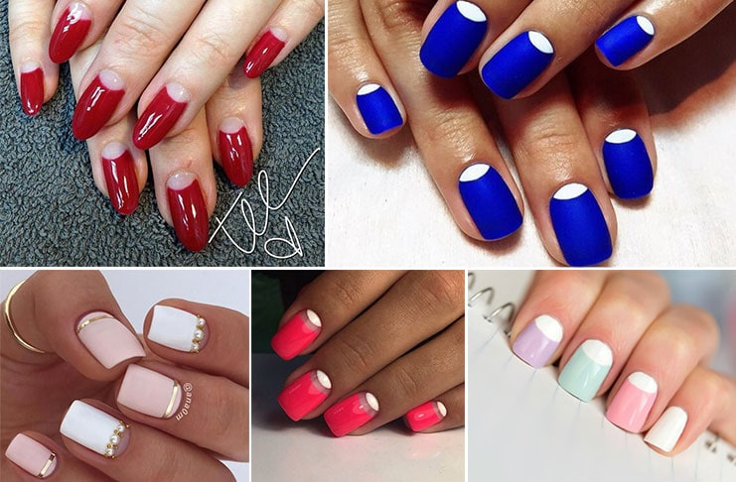
Ανάποδο γαλλικό μανικιούρ

Slide 24
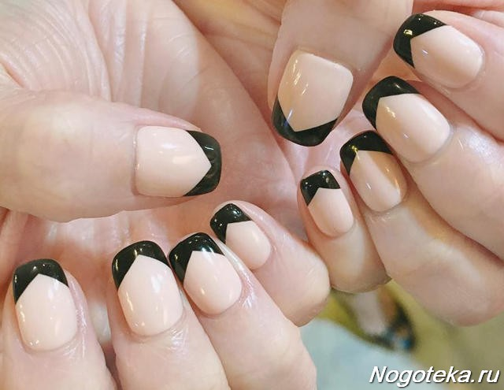
Τριγωνικό ελεύθερο άκρο

Slide 25
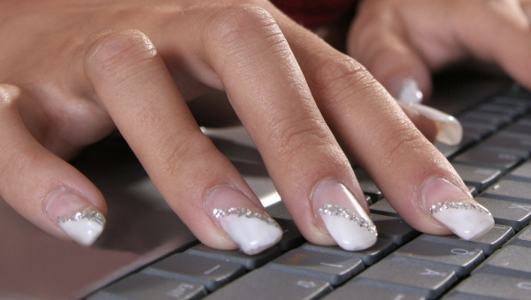
Διαγώνιες γραμμές στο γαλλικό μανικιούρ

Slide 26
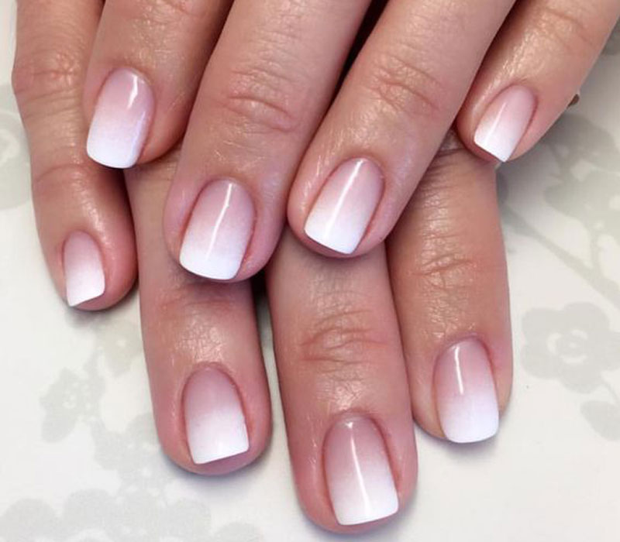
Όμπρε γαλλικό

Slide 27
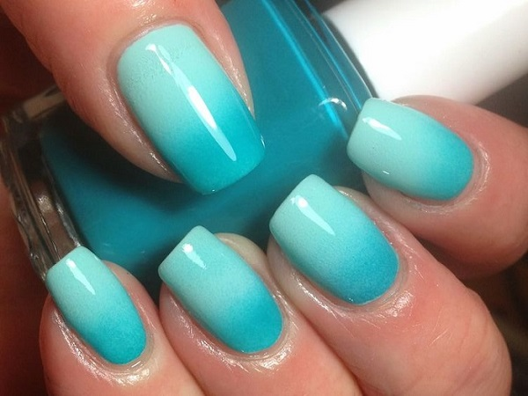
Όμπρε γαλλικό

Slide 28
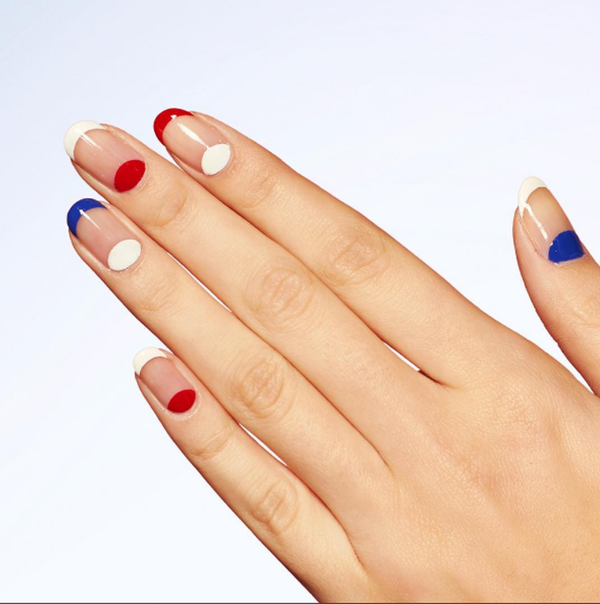
Negative space γαλλικό

Slide 29
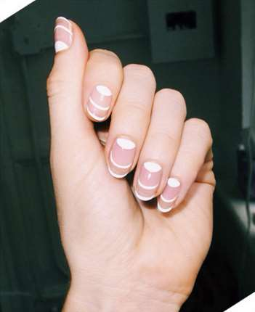
Negative space γαλλικό
Το negative space είναι από τις νεότερες τάσεις της μόδας. Είναι η τεχνική μερικής κάλυψης του σώματος του νυχιού με χρωστική. Στο γαλλικό η λευκή χρωστική (ασβέστης) εφαρμόζεται στο ελεύθερο άκρο και στην ανατολή του νυχιού.

Slide 30
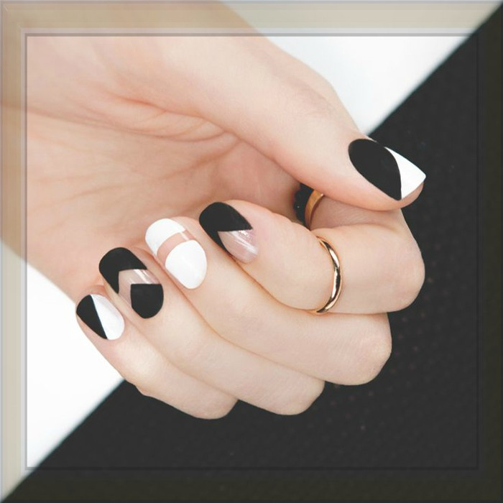
Negative space γαλλικό

Slide 31
ΣΗΜΕΙΩΣΗ:
α) Το γαλλικό μανικιούρ και οι παραλλαγές του, μπορούν να δημιουργηθούν με το απλό βερνίκι νυχιών (μανό), με το τζελ, με το ημιμόνιμο βερνίκι και με το ακρυλικό.
β) Οποιοδήποτε υλικό χρησιμοποιήσουμε για το γαλλικό μανικιούρ ακολουθούμε τα στάδια εφαρμογής του υλικού που επιλέγουμε.

Slide 32
ΣΗΜΕΙΩΣΗ:
γ. Ο σχηματισμός του κλασσικού γαλλικού μπορεί να γίνει με δυο τρόπους:
1.Ο πρώτος τρόπος είναι να περάσουμε τη διαφάνεια ή το χρώμα σε όλη την έκταση του σώματος του νυχιού και μετά να σχεδιάσουμε το ελεύθερο άκρο.
2. Ο δεύτερος τρόπος είναι ο αντίθετος. Χρησιμοποιείται πιο πολύ όταν έχουμε χρωματικές αντιθέσεις για παράδειγμα άσπρο χρώμα στο ελεύθερο άκρο με μαύρο στο σώμα. Με αυτόν τον τρόπο διασφαλίζουμε το χρώμα του ελεύθερου άκρου να μην εξαφανισθεί κάτω από το μαύρο.

Slide 33
ΣΗΜΕΙΩΣΗ:
δ) Η λευκή γραμμή του ελεύθερου άκρου μπορεί να πάρει διάφορα σχήματα και πάχος. Η επιλογή είναι ανάλογη της ανατομίας των νυχιών, της τάσης της μόδας, την επιθυμία της πελάτισσας. Για παράδειγμα σε κοντά νύχια δεν μπορούμε να σχεδιάσουμε παχύ λευκό ελεύθερο άκρο διότι μειώνει το μήκος του και φαίνεται ακόμα πιο κοντό.
ε) Για το σχηματισμό του ελεύθερου άκρου υπάρχουν βοηθητικές λευκές αυτοκόλλητες ταινίες σε σχήματα ανάλογα του επιθυμητού, για τον εύκολο και γρήγορο σχηματισμό του.

Slide 34
ΒΙΒΛΙΟΓΡΑΦΙΑ
Ασιμάκη, Π.&Θεοδωροπούλου,Μ.&Κωνσταντινίδου,Ε.&Μπόντια, χ. (χχ). Αισθητική Άκρων- Ονυχοπλαστική. ΙΝΣΤΙΤΟΥΤΟ ΤΕΧΝΟΛΟΓΙΑΣ ΥΠΟΛΟΓΙΣΤΩΝ ΚΑΙ ΕΚΔΟΣΕΩΝ ΔΙΟΦΑΝΤΟΣ
ttps://www.google.gr/search?q=επαγγελματικη+εφαρμογή+βαφής+νυχιών&tbm=isch&tbo=u&source=univ&sa=X&ved=2ahUKEwjppdTSvYjfAhUCblAKHRKUCUwQsAR6BAgFEAE&biw=1366&bih=695#imgrc=_
http://fe-mail.gr/pages/posts/beauty/beauty4035.php

